Slide 1
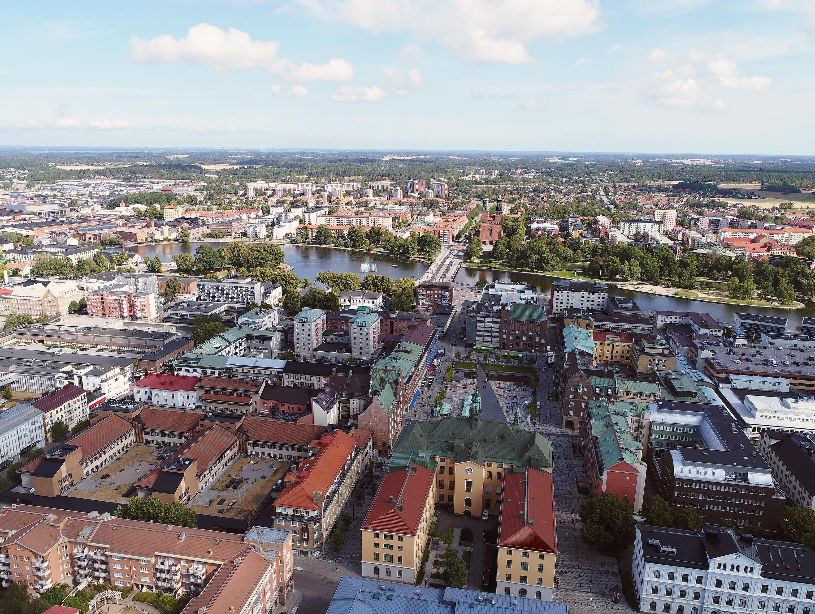
Södermanlands-konjunkturen
Södermanlands län, 2022 kv1
Juni, 2022
Stockholm Business Region

Slide 2
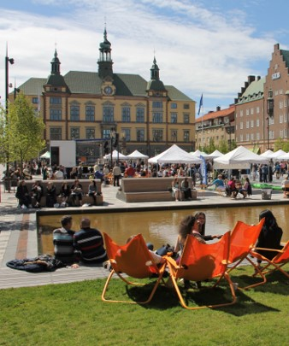
Om rapporten
Rapporten är utgiven av Stockholm Business Region och publiceras fyra gånger per år. Rapporten omfattar Södermanlands län och Eskilstuna kommun.
Statistiken bygger på uppgifter från Statistiska centralbyrån, Arbetsförmedlingen och Bolagsverket.
I rapporten jämförs främst utvecklingen med samma kvartal föregående år, exempelvis kvartal 1 jämförs med kvartal 1 tidigare år osv. För vissa indikatorer presenteras även totala rullande 12-värden där de fyra senaste kvartalen summeras för att få mer stabilitet i trenden. Dessa jämförs då med föregående fyra kvartal. Diagrammen som visar absoluta värden är säsongsrensade för att visa trenden. Övriga diagram har indexerade värden som visar procentuella förändringen från startåret med värde 100, motsvarande kvartal för 10 år sedan.
Stockholmsregionen omfattar Stockholms län, Uppsala län, Södermanlands län, Östergötlands län, Örebro län, Västmanlands län, Gävleborgs län och Dalarnas län.
Läs samtliga konjunkturrapporter som tas fram inom ramen för partnerskapet Stockholm Business Alliance här: https://stockholmbusinessalliance.se/material/?cat=konjunkturrapporter
Frågor kan ställas till Viktor Gustafsson på Invest Stockholm.
Ansvarig utgivare: Staffan Ingvarsson, VD Stockholm Business Region.

Slide 3





Tydlig återhämtning
Konjunkturläget i Södermanland, 2022 kv1
Återhämtningen sedan Covid-19 pandemin har under det första kvartalet 2022 varit stark. Arbetsmarknaden stärks med 2 200 färre arbetslösa samtidigt som antalet lediga jobb ökar kraftigt och även lönesumman och befolkningen växer. Dessutom återhämtar sig besöksnäringen med fler kommersiella övernattningar. Det första kvartalet bjuder därmed på många positiva nyheter. Däremot utgör inflationen och de stigande räntorna ett orosmoment för ekonomin framgent.
Situationen för näringslivet är relativt sett stabilt under kvartalet. Positivt för den ekonomiska utvecklingen är att lönesumman i privat sektor ökar med 4,6 procent och en liknande utveckling syns i relation till den totala lönesumman, per sysselsatt och invånare. Det går också att se en minskning av företagskonkurserna under kvartalet. Däremot minskar nyföretagandet med 1 procent.
Signalerna på arbetsmarknaden är mer tvetydiga. Arbetslösheten minskar med 1,1 procentenheter, eller drygt 2 200 personer i länet som helhet och 1,3 procentenheter i Eskilstuna. Samtidigt ser vi att antalet jobb ökar stadigt. Däremot sjunker sysselsättningen något med 0,6 procent samtidigt som varslen ökar med 66 procent.
Antalet invånare ökar med 0,8 procent i länet vilket motsvarar 2 500 personer medan befolkningen ökar med 0,7 procent eller 700 personer i Eskilstuna. Det går också att notera en tydlig ökning av bostadsbyggandet under kvartalet, vilket ökar med 24 procent i länet och 112 procent i Eskilstuna kommun.
Staffan Ingvarsson
VD Stockholm Business Region
 | Södermanlands län |  |  | Eskilstuna kommun
Nyckeltal | Värde 2022 kv1 | Förändring (%) |  | Värde 2022 kv1 | Förändring (%)
 |  | -1 år |  |  | -1 år
Lönesumma privat sektor (mdkr) | 6,7 | 4,6 |  | i.u. | i.u.
Nya företag | 539 | -1 |  | 184 | -16
Företagskonkurser | 37 | -18 |  | 11 | -21
Sysselsatta | 128 300 | -0,6 |  | - | -
Nyanmälda platser | 12 901 | 54 |  | 5 069 | 35
Varsel | 255 | 66 |  | i.u. | i.u.
Arbetslöshet (%) | 6,4 | -1,1 p.e.* |  | 8,3 | -1,3 p.e.*
Befolkning (tusental) | 302,2 | 0,8 |  | 107,7 | 0,6
Påbörjade lägenheter | 731 | 24 |  | 393 | 112
Kommersiella övernattningar (tusental) | 119 | 57 |  | 37 | 48
* Förändring i arbetslösheten visas i procentenheter, ej i procent

Slide 4
Lönesumma
Lönesumma, Södermanlands län
Index 100 = 2012 kv1
Lönesumma, total
 | 2022 kv1 | Förändring | Förändring (%)
 | mdkr | -1 år (mdkr) | -1 år | -5 år
Sverige | 517,26 | 28,32 | 5,79 | 24,05
Stockholmsregionen | 257,72 | 15,05 | 6,20 | 24,93
Södermanlands län | 10,58 | 0,40 | 3,89 | 19,39
Lönesumma per sysselsatt
 | 2022 kv1 | Förändring | Förändring (%)
 | tkr | -1 år (tkr) | -1 år | -5 år
Sverige | 101,91 | 2,56 | 2,58 | 20,35
Stockholmsregionen | 110,00 | 4,05 | 3,83 | 19,88
Södermanlands län | 82,48 | 3,58 | 4,54 | 19,20
Lönesumma per invånare
 | 2022 kv1 | Förändring | Förändring (%)
 | Tkr | -1 år (tkr) | -1 år | -5 år
Sverige | 49,41 | 2,35 | 5,00 | 18,78
Stockholmsregionen | 54,23 | 2,72 | 5,28 | 18,76
Södermanlands län | 35,02 | 1,03 | 3,02 | 14,15
Källa: Statistiska centralbyrån (Lönesummor nattbefolkning, arbetsgivaravgifter och preliminär A-skatt, LAPS)

Slide 5
Lönesumma efter sektor
 | 2022 kv1 | Förändring | Förändring (%)
 | mdkr | -1 år (mdkr) | -1 år | -5 år
Sverige
Privat sektor | 378,24 | 25,53 | 7,24 | 25,82
Industri | 73,85 | 2,44 | 3,42 | 20,99
Tjänster | 264,46 | 20,94 | 8,60 | 26,10
Övrigt* | 39,93 | 2,15 | 5,69 | 33,77
Offentlig sektor | 139,02 | 2,79 | 2,05 | 19,46
Totalt | 517,26 | 28,32 | 5,79 | 24,05
Stockholmsregionen
Privat sektor | 197,96 | 15,11 | 8,27 | 26,35
Industri | 28,75 | 1,24 | 4,49 | 11,37
Tjänster | 150,94 | 12,93 | 9,37 | 29,28
Övrigt* | 18,27 | 0,94 | 5,44 | 29,47
Offentlig sektor | 59,75 | -0,07 | -0,11 | 20,46
Totalt | 257,72 | 15,05 | 6,20 | 24,93
Södermanlands län
Privat sektor | 6,73 | 0,30 | 4,65 | 17,05
Industri | 1,87 | -0,03 | -1,58 | 10,96
Tjänster | 3,81 | 0,27 | 7,66 | 16,76
Övrigt* | 1,05 | 0,06 | 5,86 | 31,00
Offentlig sektor | 3,85 | 0,10 | 2,60 | 23,69
Totalt | 10,58 | 0,40 | 3,89 | 19,39
Lönesumma i privat sektor efter näringsgren, Södermanlands län
Index 100 = 2012 kv1
Källa: Statistiska centralbyrån (Lönesummor nattbefolkning, arbetsgivaravgifter och preliminär A-skatt, LAPS)
*I övrigt ingår jordbruk, skogsbruk och fiske, byggverksamhet samt okänd näringsgren

Slide 6
Nyföretagande
Nyregistrerade företag
Säsongsrensade värden (glidande medelvärde)
        Nyföretagandet minskade med 1 procent under kvartalet i Södermanlands län.
        435 av 539 nystartade företag var aktiebolag.
Nyregistrerade företag
 | Antal | Förändring (%) |  | R12*
 | 2022 kv1 | -1 år | - 5 år | Antal | Utv., %
Sverige | 22 173 | 0 | 14 | 78 766 | 6
Stockholmsregionen | 11 347 | 0 | 10 | 40 498 | 5
Södermanlands län | 539 | -1 | 4 | 1 820 | 5
Eskilstuna kommun | 184 | -16 | -4 | 601 | -4
Källa: Bolagsverket
* De fyra senaste kvartalen

Slide 7
Företagskonkurser
Företagskonkurser
Säsongsrensade värden (glidande medelvärde)
        Företagskonkurserna minskade med 18 procent i länet och 21 procent i Eskilstuna jämfört med samma period förra året.
Företagskonkurser
 | Antal | Förändring (%) |  | R12*
 | 2022 kv1 | -1 år | - 5 år | Antal | Utv., %
Sverige | 1 639 | -6 | 1 | 6 789 | -8
Stockholmsregionen | 868 | -3 | 4 | 3 517 | -8
Södermanlands län | 37 | -18 | 6 | 188 | -7
Eskilstuna kommun | 11 | -21 | 0 | 75 | 0
Källa: Statistiska centralbyrån (Konkurser och offentliga ackord)
* De fyra senaste kvartalen

Slide 8
Sysselsättning
Sysselsatta invånare
Index 100 = 2012 kv1
        Antalet sysselsatta invånare minskade med
        0,6 procent eller 800 personer under kvartalet.
Sysselsättning
 | Antal | Förändring -1 år | Förändring (%)
 | 2022 kv1 | -1 år (antal) | -1 år | - 5 år
Sverige | 5 075 700 | 154 300 | 3,1 | 3,1
Stockholmsregionen | 2 342 900 | 52 400 | 2,3 | 4,2
Södermanlands län | 128 300 | -800 | -0,6 | 0,2
Källa: Statistiska centralbyrån (Arbetskraftsundersökningarna, AKU)

Slide 9
Sysselsättning efter bransch
 | Antal Förändring (antal) |  | Förändring (%)
Södermanlands län | 2022 kv1 | -1 år | -1 år | -5 år
Jordbruk, skogsbruk och fiske | i.u. | i.u. | i.u. | i.u.
Tillverkn. och utvinning, energi och miljö | 18 400 | -1 400 | -7,1 | -1,1
därav tillverkn. av verkstadsvaror | 11 600 | 1 000 | 9,4 | 22,1
Byggverksamhet | 12 300 | 800 | 7,0 | 50,0
Handel | 15 200 | 2 200 | 16,9 | 27,7
Transport | i.u. | i.u. | i.u. | i.u.
Hotell och restaurang | i.u. | i.u. | i.u. | i.u.
Information och kommunikation | i.u. | i.u. | i.u. | i.u.
Personliga och kulturella tjänster | i.u. | i.u. | i.u. | i.u.
Finansiell verksamhet, företagstjänster | 18 300 | 1 600 | 9,6 | -8,0
Offentlig förvaltning | 10 500 | -1 400 | -11,8 | 7,1
Utbildning | 15 500 | -1 300 | -7,7 | -4,3
Vård och omsorg | 18 700 | 100 | 0,5 | -14,6
Uppgift saknas | i.u. | i.u. | i.u. | i.u.
Sysselsatta i Sverige | 128 000 | -1 100 | -0,9 | -0,1
Sysselsatta utomlands | i.u. | i.u. | i.u. | i.u.
Total | 128 300 | -800 | -0,6 | 0,2
Källa: Statistiska centralbyrån (Arbetskraftsundersökningarna, AKU)

Slide 10
Sysselsättning efter yrke
 | Antal | Förändring -1år
Södermanlands län | 2022 kv1 | -1 år | -1 år (%)
Militärt arbete | i.u. | i.u. | i.u.
Chefsyrken | 8 100 | -1 700 | -17,3
Yrken med krav på fördjupad högskolekompetens | 30 400 | -3 900 | -11,4
Yrken med krav på högskolekompetens eller motsvarande | 23 000 | 2 600 | 12,7
Yrken inom administration och kundtjänst | 11 900 | 2 700 | 29,3
Service-, omsorgs- och försäljningsarbete | 21 300 | -1 400 | -6,2
Yrken inom lantbruk, trädgård, skogsbruk och fiske | i.u. | i.u. | i.u.
Yrken inom byggverksamhet och tillverkning | 18 200 | 2 300 | 14,5
Yrken inom maskinell tillverkning och transport med mera | 9 600 | -2 000 | -17,2
Yrken med krav på kortare utbildning eller introduktion | i.u. | i.u. | i.u.
Uppgift saknas | i.u. | i.u. | i.u.
Sysselsatta i Sverige | 128 000 | -1 100 | -0,9
Sysselsatta utomlands | i.u. | i.u. | i.u.
Total | 128 300 | -800 | -0,6
Källa: Statistiska centralbyrån (Arbetskraftsundersökningarna, AKU)

Slide 11
Lediga jobb
Nyanmälda platser på Arbetsförmedlingen
Index 100 = 2012 kv1
        Antalet lediga jobb ökade med 54 procent i länet och 35 procent i Eskilstuna under kvartalet.
        Den största ökningen var inom branscherna:
        - Handel
        - Hotell och restauranger
Lediga jobb
 | Antal | Förändring (%) |  | R12*
 | 2022 kv1 | -1 år | - 5 år | Antal | Utv., %
Sverige | 504 855 | 62 | 32 | 1 515 957 | 67
Stockholmsregionen | 235 620 | 72 | 31 | 713 937 | 76
Södermanlands län | 12 901 | 54 | 35 | 37 417 | 69
Eskilstuna kommun | 5 069 | 35 | 13 | 16 300 | 63
Källa: Arbetsförmedlingen
* De fyra senaste kvartalen

Slide 12
Varslade personer
Varslade personer
Index 100 = 2012 kv1
        Antalet varslade personer ökar med 66 procent i länet.
        Södermanlands län går mot trenden jämfört med övriga landet.
Varslade personer
 | Antal | Förändring (%) |  | R12*
 | 2022 kv1 | -1 år | - 5 år | Antal | Utv., %
Sverige | 5 091 | -42 | -46 | 23 825 | -71
Stockholmsregionen | 3 220 | -43 | -26 | 14 281 | -72
Södermanlands län | 255 | 66 | 589 | 476 | -70
Eskilstuna kommun | i.u. | i.u. | i.u. | 36 | -89
Källa: Arbetsförmedlingen
* De fyra senaste kvartalen

Slide 13
Arbetslöshet
Arbetslöshet i förhållande till befolkningen (%), 15-74 år
        Arbetslösheten sjönk i Södermanlands län till
        6,4 procent. I Eskilstuna sjönk arbetslösheten till 8,3 procent.
        Trosa kommun stod för länets lägsta arbetslöshet (2,7 %).
Arbetslöshet
 | Antal | Förändring | Arbetslösa i förh. till befolkningen, 15-74 år (%)
 | 2022 kv1 | -1 år (antal) | 2022 kv1 | -1 år | -5 år
Sverige | 362 661 | -89 746 | 4,8 | 6,0 | 5,1
Stockholmsregionen | 170 675 | -38 712 | 4,9 | 6,1 | 4,9
Södermanlands län | 13 681 | -2 214 | 6,4 | 7,5 | 7,1
Eskilstuna kommun | 6 406 | -990 | 8,3 | 9,6 | 9,0
Källa: Arbetsförmedlingen och Statistiska centralbyrån

Slide 14
Arbetslöshet efter kategori
 | Antal Förändring (antal) |  | Förändring (%)
Södermanlands län | 2022 kv1 | -1 år | -1 år | -5 år
Öppet arbetslösa | 5 615 | -701 | -11,1 | -19,5
varav långtidsarbetslösa | 1 940 | -114 | -5,5 | -15,7
varav ungdomsarbetslösa | 628 | -199 | -24,1 | -27,7
Aktivitetsstöd | 8 066 | -1 513 | -15,8 | 3,0
varav ungdomsarbetslösa med aktivitetsstöd | 1 093 | -368 | -25,2 | -23,8
Totalt antal arbetslösa | 13 681 | -2 214 | -13,9 | -7,6
 | Antal Förändring (antal) |  | Förändring (%)
Eskilstuna kommun | 2022 kv1 | -1 år | -1 år | -5 år
Öppet arbetslösa | 2 602 | -338 | -11,5 | -19,9
varav långtidsarbetslösa | 979 | -75 | -7,1 | -16,1
varav ungdomsarbetslösa | 290 | -72 | -19,9 | -24,1
Aktivitetsstöd | 3 804 | -652 | -14,6 | 6,3
varav ungdomsarbetslösa med aktivitetsstöd | 431 | -128 | -22,9 | -29,7
Totalt antal arbetslösa | 6 406 | -990 | -13,4 | -6,2
Källa: Arbetsförmedlingen

Slide 15
Befolkning
Befolkningsutveckling
Index 100 = 2012 kv1
        Antalet invånare ökade med 0,8 procent eller
        2 500 personer i Södermanland under kvartalet.
        Södermanlands län har därmed samma befolkningsutveckling som Sverige i stort vilket även syns på den långsiktiga trenden.
Befolkning
 | 2022 kv1 | Förändring -1 år | Förändring (%)
 | (i tusental) |  | -1 år | - 5 år
Sverige | 10 468,5 | 78,7 | 0,8 | 4,4
Stockholmsregionen | 4 752,3 | 41,3 | 0,9 | 5,2
Södermanlands län | 302,2 | 2,5 | 0,8 | 4,6
Eskilstuna kommun | 107,7 | 0,7 | 0,6 | 3,6
Källa: Statistiska centralbyrån

Slide 16
Bostadsbyggande
Påbörjade lägenheter
Index 100 = 2012 kv1
        Antalet påbörjade lägenheter ökade med 24 procent i länet och Eskilstuna stod för drygt hälften av de påbörjade bostäderna.
        Under de fyra senaste kvartalen har bostadsbyggandet ökat med 10 procent i länet och minskat 31 procent i Eskilstuna.
Bostadsbyggande
 | Antal | Förändring (%) |  | R12*
 | 2022 kv1 | -1 år | - 5 år | Antal | Utv., %
Sverige | 13 696 | -11 | -19 | 54 866 | 7
Stockholmsregionen | 6 405 | -3 | -24 | 26 733 | 19
Södermanlands län | 731 | 24 | 9 | 2 300 | 10
Eskilstuna kommun | 393 | 112 | 19 | 669 | -31
Källa: Statistiska centralbyrån
* De fyra senaste kvartalen

Slide 17
Kommersiella övernattningar
Kommersiella övernattningar
(hotell, vandrarhem, och stugbyar för kommun exkl. camping)
Index 100 = 2012 kv1
Kommersiella övernattningar
 | 2022 kv1 | Förändring (%) |  | R12*
 | (i tusental) | -1 år | -5 år | (tusental) | Utv., %
Sverige | 8 255 | 63 | -6 | 38 036 | 58
Stockholmsregionen | 4 178 | 67 | -7 | 17 075 | 65
Södermanlands län | 119 | 57 | -9 | 685 | 41
Varav utländska | 9 | -23 | -12 | 63 | -9
Eskilstuna kommun | 37 | 48 | -14 | 200 | 43
Varav utländska | 3 | 104 | -24 | 19 | 52
* De fyra senaste kvartalen
**För utländska gästnätter exklusive camping
Källa: Statistiska centralbyrån och Tillväxtverket

Slide 18
 | Nyregistrerade företag |  | Företagskonkurser
 | Antal | Förändring (%) | Antal | Förändring (%)
 | 2022 kv1 | -1 år | 2022 kv1 | -1 år
Södermanlands län | 539 | -1 | 37 | -18
Eskilstuna | 184 | -16 | 11 | -21
Flen | 21 | 31 | 4 | 0
Gnesta | 20 | 67 | 2 | 0
Katrineholm | 68 | 45 | 3 | -25
Nyköping | 129 | 19 | 6 | -45
Oxelösund | 12 | 0 | 1 | -50
Strängnäs | 70 | -16 | 7 | 17
Trosa | 26 | -37 | 3 | 50
Vingåker | 9 | -10 | 0 | i.u.
Företagande
Kommunerna i Södermanlands län
Källa: Bolagsverket

Slide 19
 | Nyanmälda platser |  | Varslade personer
 | Antal | Förändring (%) | Antal* | Förändring (%)
 | 2022 kv1 | -1 år | 2022 kv1 | -1 år
Södermanlands län | 12 901 | 54 | 255 | 66
Vingåker | 240 | 30 | 10 | i.u.
Gnesta | 456 | 153 | 0 | i.u.
Nyköping | 3 412 | 96 | 220 | 122
Oxelösund | 528 | 124 | 9 | i.u.
Flen | 690 | 175 | 0 | i.u.
Katrineholm | 1 416 | 33 | i.u. | i.u.
Eskilstuna | 5 069 | 35 | i.u. | i.u.
Strängnäs | 1 290 | 113 | 0 | i.u.
Trosa | 671 | 229 | 16 | i.u.
Arbetsmarknad
Kommunerna i Södermanlands län
*Varsel ska anmälas till arbetsförmedlingen om du inom ett län avser att säga upp eller minska arbetstiden för minst fem anställda eller fler. Som arbets-
givare är man inte skyldig att specificera vilken kommun ett varsel gäller. Därför summerar kommunernas siffror inte alltid till länet.
Källa: Arbetsförmedlingen

Slide 20
 | Arbetslöshet (antal pers.) |  | Arbetslöshet (andel av bef. 15-74 år)
 | Antal | Förändring (%) | % av bef. | Förändring (p.e.)
 | 2022 kv1 | -1 år | 2022 kv1 | -1 år
Södermanlands län | 13 681 | -13,9 | 6,4 | -1,1
Vingåker | 379 | -11,0 | 5,9 | -0,6
Gnesta | 291 | -16,2 | 3,6 | -0,7
Nyköping | 2 258 | -14,4 | 5,6 | -1,0
Oxelösund | 521 | -20,1 | 6,3 | -1,7
Flen | 858 | -12,4 | 7,6 | -1,0
Katrineholm | 1 519 | -10,5 | 6,2 | -0,7
Eskilstuna | 6 406 | -13,4 | 8,3 | -1,3
Strängnäs | 1 171 | -16,5 | 4,3 | -0,9
Trosa | 279 | -22,3 | 2,7 | -0,8
Arbetsmarknad
Kommunerna i Södermanlands län
Källa: Arbetsförmedlingen och Statistiska centralbyrån

Slide 21
 | Befolkning |  | Påbörjade lägenheter
 | Antal | Förändring (%) | Antal | Förändring (%)
 | 2022 kv1 | -1 år | 2022 kv1 | -1 år
Södermanlands län | 302 167 | 0,8 | 731 | 24
Eskilstuna | 107 708 | 0,6 | 393 | 112
Vingåker | 9 064 | -0,4 | 1 | -93
Gnesta | 11 524 | 0,8 | 1 | i.u.
Nyköping | 57 773 | 1,1 | 47 | -78
Oxelösund | 12 159 | 1,5 | 1 | -99
Flen | 16 281 | -0,9 | 6 | i.u.
Katrineholm | 34 672 | 0,0 | 0 | -100
Strängnäs | 38 297 | 2,2 | 271 | 230
Trosa | 14 689 | 2,0 | 11 | -48
Befolkning och bostäder
Kommunerna i Södermanlands län
Källa: Statistiska centralbyrån

Slide 22
Kommersiella övernattningar*
 | Tusental | Förändring (%)
 | 2022 kv1 | -1 år
Södermanlands län | 119 | 57
Eskilstuna | 37 | 48
Flen | 3 | -91
Gnesta | 1 | -97
Katrineholm | 8 | -86
Nyköping | 19 | -91
Oxelösund | i.u. | i.u.
Strängnäs | 2 | -94
Trosa | 5 | -87
Vingåker | i.u. | i.u.
Kommersiella övernattningar
Kommunerna i Södermanlands län
* Länstotal inkl. camping.
Kommunvärden exkl. camping.
i.u.. = av SCB censurerat värde till följd av färre än fem öppna anläggningar.
Källa: Statistiska centralbyrån och Tillväxtverket

Slide 23

Stockholm Business Region
Stockholm Business Region är Stockholms stads näringslivsbolag med ansvar för strategisk utveckling och internationell marknadsföring av Stockholm, under varumärket Stockholm - The Capital of Scandinavia.
Bolaget ägs av Stockholms stad och har två dotterbolag,
Invest Stockholm och Visit Stockholm.
Samtliga rapporter finns tillgängliga på https://stockholmbusinessalliance.se/material/?cat=konjunkturrapporter
Frågor kan ställas till Viktor Gustafsson på Invest Stockholm.
Ansvarig utgivare: Staffan Ingvarsson, VD Stockholm Business Region
Stockholm Business Region
P.O. Box 16282
SE-103 25 Stockholm, Sweden
Telefon + 46 8 508 280 00
www.visitstockholm.com
www.investstockholm.com
www.stockholmbusinessregion.se

